Slide 1
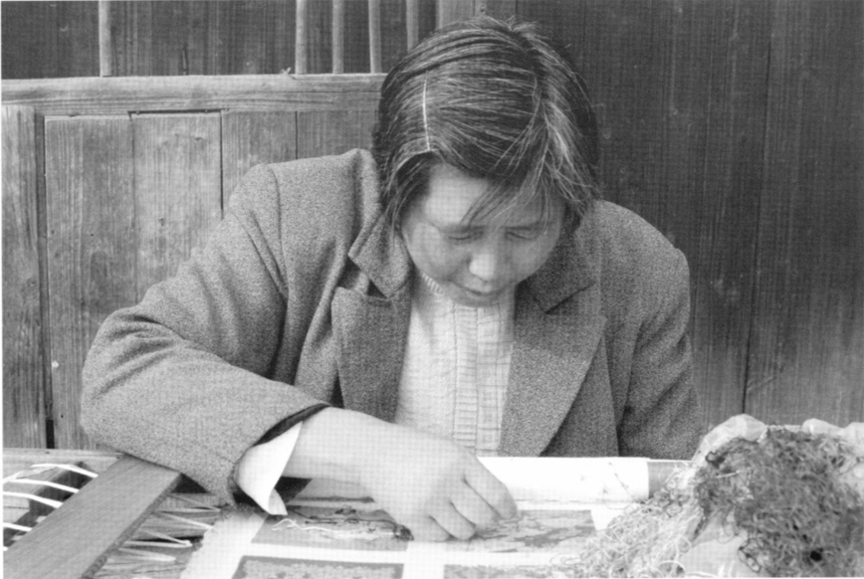
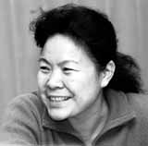

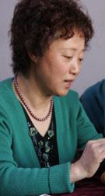
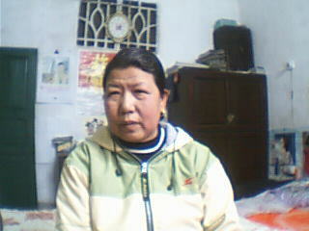
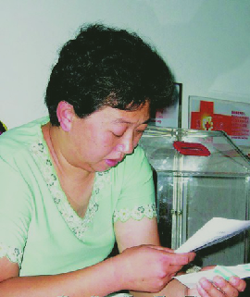

Slide 2
第一单元 第二讲
难道能这样对待自己的母亲吗？
2012年第二学期(2013年上半年)
东校区版

Slide 3
刚刚还热情待客的某大学生，面对上门送寒衣的妈妈，竟然出言不逊，前后判若两人……
编辑同志：我有一件事，至今难以忘记，每每想起来，心理就很难过。有一次，我到某大学讲课，那是一场关于陶行知爱国主义精神和如何做人的报告。会后，几个男大学生热情地邀我去他们寝室做客，7、8个大学生为我泡上香浓的热咖啡，因为天冷，还专门为我冲了一个热水袋，忙得不亦乐乎。我们正聊得十分起劲的时候，有位男生的母亲推开了门……

Slide 4
她，工人模样，样子有点憔悴，手里拿了个很大的包，原来，她是来为儿子送寒衣的。这个本来热情待我的男生一见自己的妈妈来了，脸上和善的表情骤然消失了，他拉长了脸，老大不高兴地责问：“你来做什么？！”妈妈说：“天很冷，我给你送衣服来了。”男生不耐烦地说：“少罗嗦，少罗嗦，把东西给我！”妈妈见到了难得一见的儿子，总要关照几句，这位男生一把抢过妈妈手中的包，吼道：“叫你别烦！话还那么多！”妈妈还在说：你有什么脏衣服，我带回去洗，我还给你带来了冠生园的饼干……

Slide 5
儿子就把妈妈用力往门外推，边推边说出了这样一串话：“我讲你更年期到了你还不承认，你更年期不舒服竟更到我这儿来了！烦死了！”已被推出门外的妈妈眼圈一红，流着泪一句话也说不出口，默默地走了。

Slide 6
我顿时愣住了，我百思不得其解的是：刚才那个和善有礼的大学生，为何在面对自己母亲的一瞬间竟变得如此蛮横、粗暴？简直判若两人！我也是一个母亲，我懂得一个母亲的心，在心爱的孩子如此态度面前，她的整个心一定在流血！

Slide 7
在我对学生所做的上千场关于“爱国与做人”的报告中，我总是要举出以上这个亲眼所见的事情作例子，听众的反响非常强烈。我总在想：一个连自己妈妈都不爱的人，将来怎么可能爱祖国呢？！
上海陶行知研究会会员
上海爱满天下艺术公司总经理 叶良骏
（引自：《文汇报》1995年11月9日第八版）

Slide 8
用5分钟思考
要求：
为这位男生辩护——
允许你拒绝为他辩护，但需说出理由。

Slide 9
1、点10-20位同学发言
2、自由发言

Slide 10
3、老师的观点
⑴爱有多种表现形式（父母、子女有时有激烈的
对抗形式，基础是爱）；
⑵越亲近的人，越容易互相伤害，有伤害不等于
没有爱,有时恰因为这种爱才会发生这种伤害，
有时恰因为这种爱才会容忍这种伤害；
⑶青年人有很强的自尊，好面子，特别是在同学、
朋友面前；
⑷家境差的同学怕别人看不起,这方面特别敏感，
有时会表现反常；

Slide 11
⑸他想表现自己是成人，已经自立，不想让妈妈
在众人面前把自己当小孩，使同学小看自己，
但做得特别粗鲁；
⑹自身的变化，父母并不随着我们一起成长，有
时会看不起自己的父母，害怕别的同学因为自
己的妈妈而看不起自己；
⑺很多时候，人成熟了以后，才会发现爱是最珍
贵的、超越一切的，何况不足道的面子；
⑻理解人、认识人、富于同情心地评价人；

Slide 12
⑼家庭教育的问题，宠爱会导致不敬、不敬会走
向放肆；
⑽善意地去理解别人的行为，甚至当他的行为是
不当的、偏颇的、过激的，特别是年轻人的行
为；
⑾第三者一定要考虑、了解双方面的情况，不能
只站在一边，有失公允、厚道。

Slide 13
老师更进一步的观点……

Slide 14
诱导教育实质上是一种欺骗教育。
深度讲解１

Slide 15
事实判断先于价值判断。
价值判断高于事实判断。
深度讲解２

Slide 16
课后思考题
“一个连自己妈妈都不爱的人，将来怎么可能爱祖国呢？！”
这个命题成立吗？各自的理由何在。

